Slide 1
8 - Distances et médiatrice
Rappels sur le vocabulaire et les notations
1 Donner la notation mathématique dans chaque cas :
a. la longueur du segment [RT] ;
b. la droite qui passe par les points R et T ;
c. la demi-droite d’origine P et passant par le point U ;
d. le point T n’appartient pas à la droite (d) ;
e. le segment d’extrémités les points I et J.

Slide 2
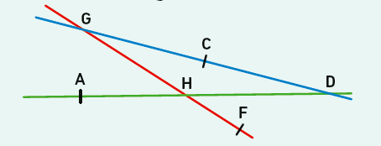
8 - Distances et médiatrice
Rappels sur le vocabulaire et les notations
2 On considère la figure ci-dessous.
Compléter :
a. Le point d’intersection des droites (AH) et (GC) est …
b. Les droites (FH) et (DC) sont sécantes en … .

